Slide 1

Адресация IPv4 и IPv6. Двойной стек
Работу выполнил:
И.О. Фамилия А. Г. Саргсян
студбилет: 1032201740
Группа: НПИ-02-20

Slide 2
ЦЕЛЬ РАБОТЫ
Изучение принципов распределения и настройки адресного пространства на устройствах сети.

Slide 3
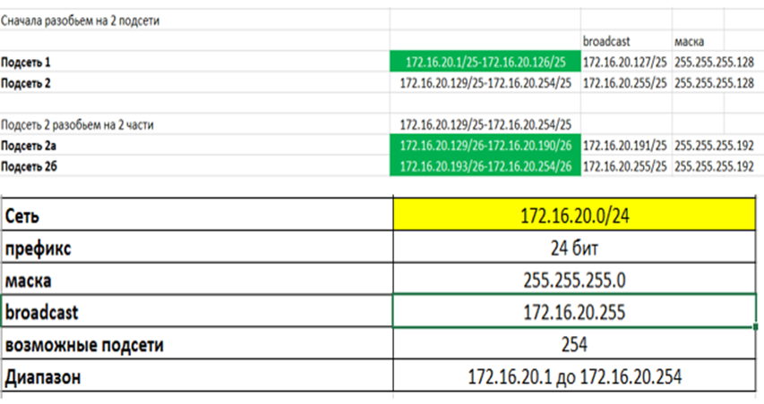

Slide 4
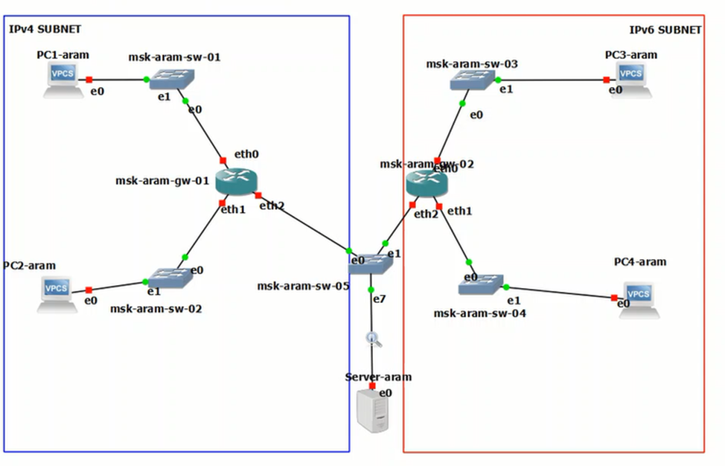

Slide 5
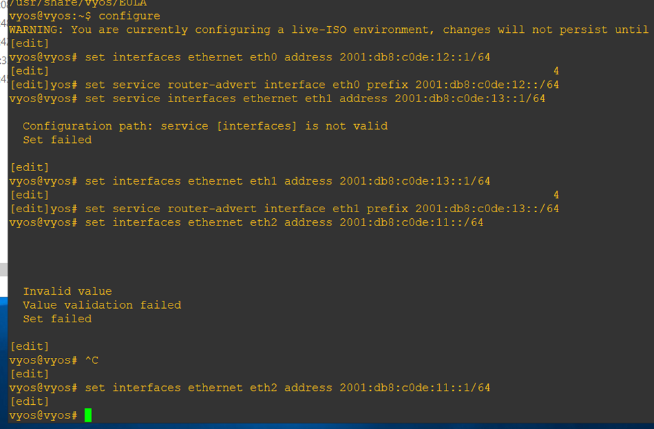

Slide 6
ВЫВОД
Мы научились разбивать сети IPv4 и IPv6 на подсети
Реализовали сеть с двумя подсетями IPv4 и IPv6
Разобрались с основными особенностями IPv4 и IPv6

